Slide 1


Муниципальное бюджетное дошкольное образовательное учреждение «Полтавский детский сад «Родничок»
Формирование читательской грамотности старших дошкольников
Выполнила: воспитатель Мильденберг М. В.

Slide 2
Цель:
Создание условий для формирования читательской грамотности старших дошкольников.
Задачи:
Повысить читательский уровень педагога по проблеме приобщения ребёнка к чтению: организация педагогического процесса, основанного на традиционных и инновационных методах, для эффективного влияния на развитие интереса к чтению.
Способствовать формированию основ читательской грамотности, читательских и речевых умений.
Прививать интерес и любовь к чтению, стремление к самостоятельному чтению детской литературы
Повысить эффективность работы по приобщению детей к книге во взаимодействии всех участников образовательного процесса: педагогов, детей, родителей.
Постоянно развивать интерес детей к чтению, расширять круг чтения старших дошкольников.

Slide 3
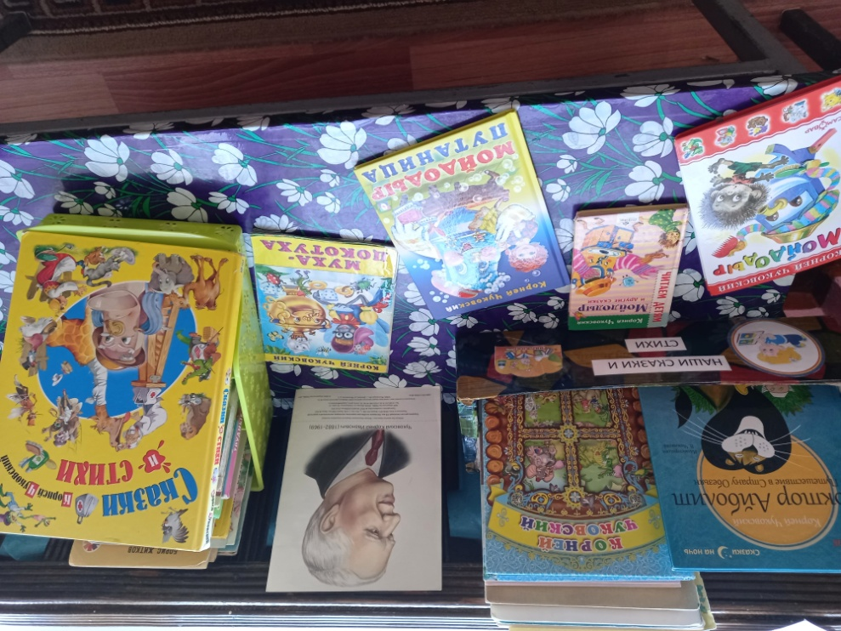
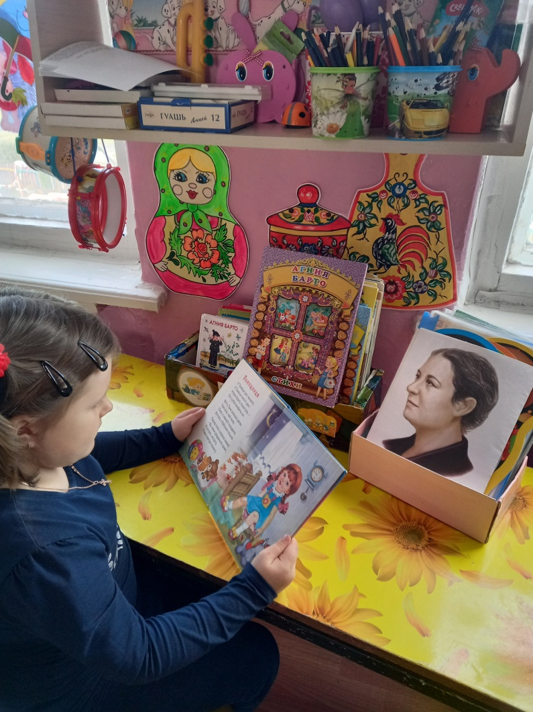
Тиваль
Данная методическая разработка адресована педагогам дошкольных учреждений, педагогам групп кратковременного пребывания детей.

Slide 4
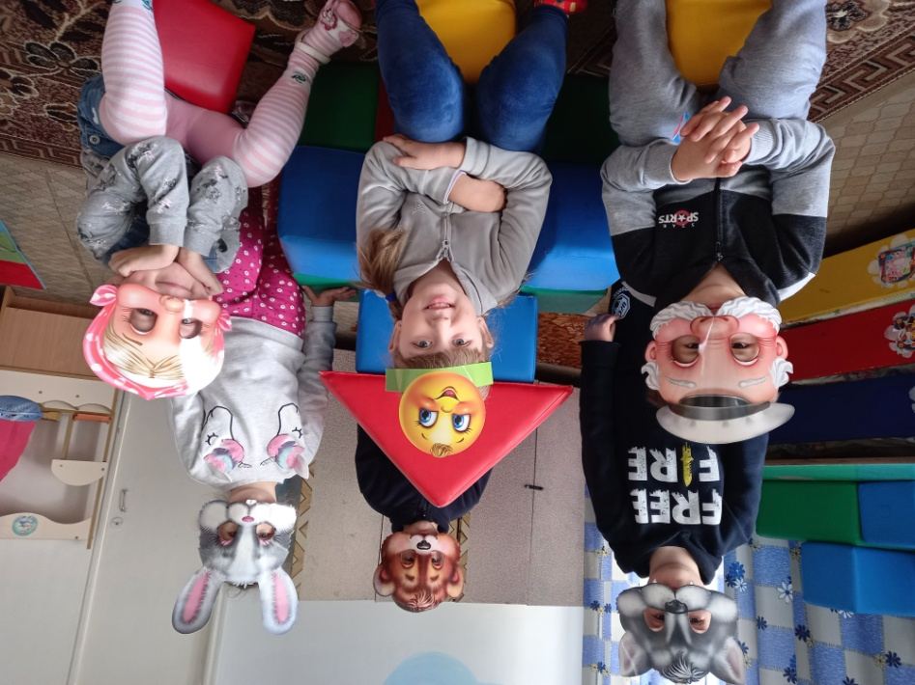
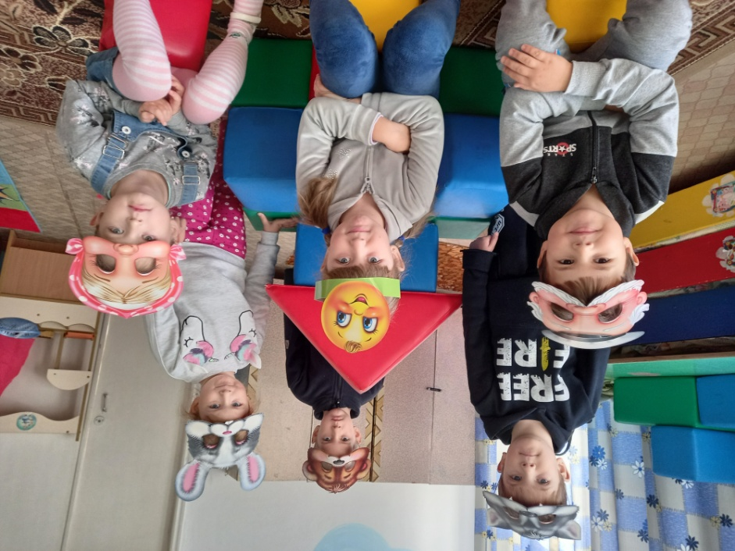
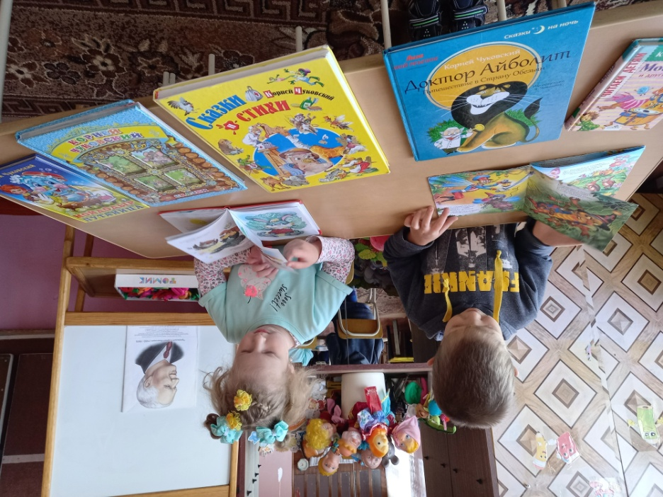
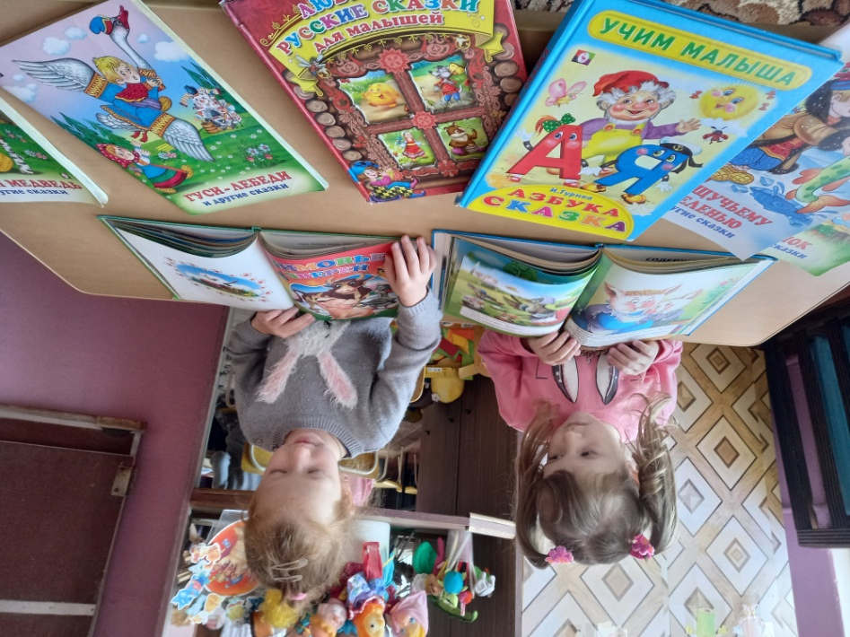

Slide 5
Межрегиональная научно – практическая конференция – публикация в сборнике.
Заседание ассоциации педагогов дошкольного образования.
РМО семинар-практикум.
Муниципальный фестиваль передового педагогического опыта.
Публикация на сайте средства массовой информации «Российское просвещение».
Всероссийская научно-практическая конференция «Педагогический опыт: теория, методика, практика».

